Slide 1
生物化学实验系列（64学时）
生物化学实验
2021年3月

Slide 2
牛奶中酪蛋白的制备与蛋白质浓度的测定 （一）牛奶中提取酪蛋白
蛋白质的理化性质
胶体性质：蛋白质水溶液是一种比较稳定的亲水胶体，其分子表面的水化层和同性电荷是亲水胶体稳定的因素。若破坏这些因素，则促使蛋白质颗粒相互聚集，从溶液中析出而产生沉淀。
透析用于分离纯化蛋白质
盐析和有机溶剂沉淀法的基本原理

Slide 3
牛奶中酪蛋白的制备与蛋白质浓度的测定
（一）牛奶中提取酪蛋白
酸碱性质：蛋白质分子中，可解离基团主要来自氨基酸残基R侧链和肽链末端的氨基和羧基。蛋白质所带电荷性质取决于可解离基团的种类、数目及溶液的pH值。
蛋白质的等电点：使溶液中蛋白质分子所带的正负电荷相等，即净电荷为零时溶液的pH值。
正负电荷互相吸引，使蛋白质分子内部紧缩，分子间有聚集的趋向，此时溶解度最小。
可用于蛋白质的分离与纯化

Slide 4
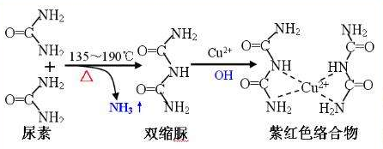
牛奶中酪蛋白的制备与蛋白质浓度的测定
（一）牛奶中提取酪蛋白
紫外吸收
蛋白质分子中的Trp、Tyr在280nm附近有最大吸收，可用于蛋白质的定性定量分析。
颜色反应
双缩脲反应
酚试剂反应

Slide 5
牛奶中酪蛋白的制备与蛋白质浓度的测定
（一）牛奶中提取酪蛋白
蛋白质的分离与纯化
控制适当pH
控制温度
注意提取过程中的溶液环境
防止提纯过程中丢失一些辅助因子或亚基

Slide 6
牛奶中酪蛋白的制备与蛋白质浓度的测定
（一）牛奶中提取酪蛋白
蛋白质的分离与纯化
一般过程
层析法
电泳法
超离心法
超滤
→结晶
生物组织 → 无细胞提取液 → 粗产品 →
│←前处理→│←粗分级→│ ← 细分级 →│
材料选择与处理
细胞破碎（机械破碎、溶胀和自溶、酶解、化学处理）
盐析（硫酸铵盐析）
等点电沉淀
有机溶剂沉淀
透析

Slide 7
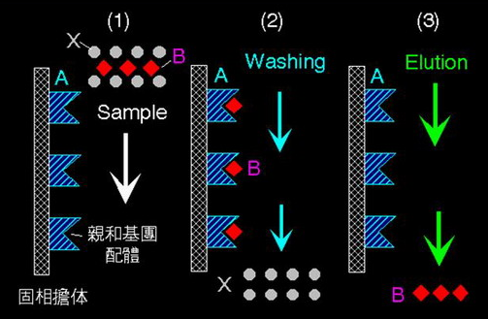
牛奶中酪蛋白的制备与蛋白质浓度的测定
（一）牛奶中提取酪蛋白
基本方法
根据溶解度不同：等电点沉淀、盐析、有机溶剂分级沉淀
根据分子大小差别：透析和超滤、密度梯度离心、凝胶过
滤层析
根据带电性质：电泳、离子交换层析
利用专一性不同：亲和层析

Slide 8
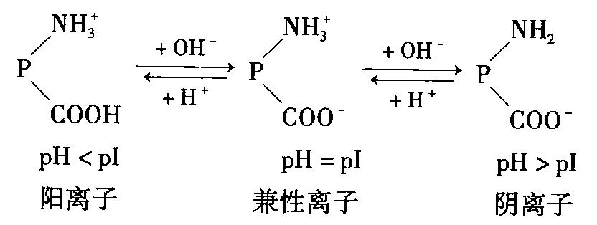
牛奶中酪蛋白的制备与蛋白质浓度的测定
（一）牛奶中提取酪蛋白
实验原理
酸碱性质
等电点沉淀：蛋白质在等电点（pI）时，溶解度最小

Slide 9
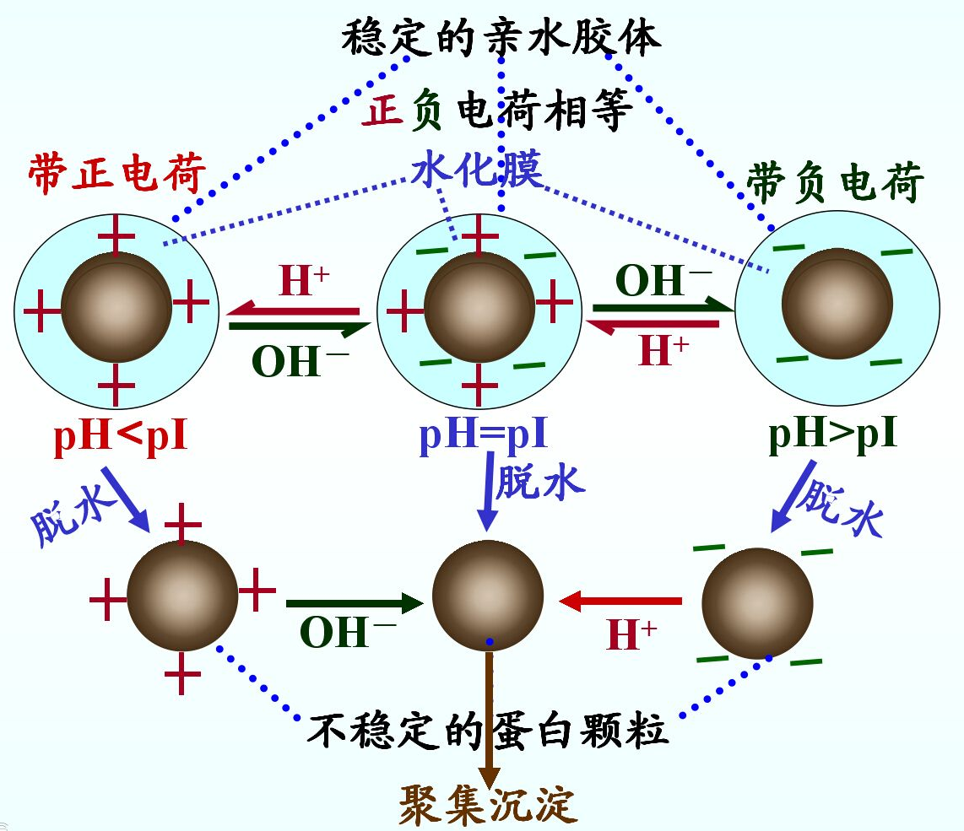
牛奶中酪蛋白的制备与蛋白质浓度的测定
（一）牛奶中提取酪蛋白
蛋白质的沉淀
盐析或有机溶剂沉淀：破坏水化层
等电点沉淀：净电荷为零

Slide 10
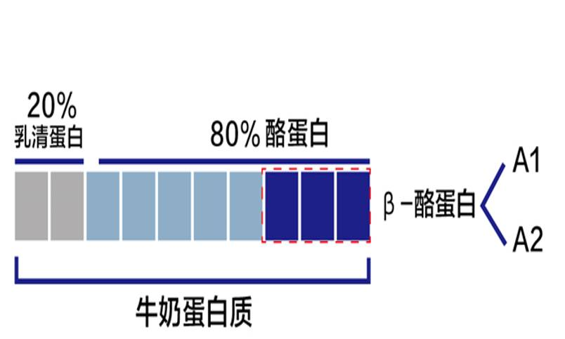
牛奶中酪蛋白的制备与蛋白质浓度的测定
（一）牛奶中提取酪蛋白
酪蛋白
牛乳中主要的蛋白质，含量约为35g/L
是一些含磷蛋白质的混合物
不溶于水和有机溶剂，溶于碱溶液
等电点为4.7

Slide 11
牛奶中酪蛋白的制备与蛋白质浓度的测定
（一）牛奶中提取酪蛋白
实验步骤
酪蛋白制品
（风干、称重）
酪蛋白的制备
6mL 消毒牛奶
5mL无水乙醚洗二次
易挥发
3000r/min，10min
脂肪层
去脂乳液
除水
换液
5mL乙醇-乙醚混合液洗二次
40℃ pH4.7 醋酸钠缓冲液
去脂酸性乳液
5mL 95%乙醇抽滤
除脂
冷却室温 3000r/min，10min
3000r/min，10min
上清液
酪蛋白沉淀
5mL水洗沉淀二次
除盐

Slide 12
牛奶中酪蛋白的制备与蛋白质浓度的测定
（一）牛奶中提取酪蛋白
实验结果与数据处理
酪蛋白含量：酪蛋白克数/100mL牛奶
酪蛋白提取得率
理论含量：3.5g酪蛋白/100mL牛奶

Slide 13
牛奶中酪蛋白的制备与蛋白质浓度的测定
（一）牛奶中提取酪蛋白
思考题
为什么调整溶液的pH值可将酪蛋白沉淀出来？
实验中粗制酪蛋白是如何去除杂质的？简述操作原理。

Slide 14
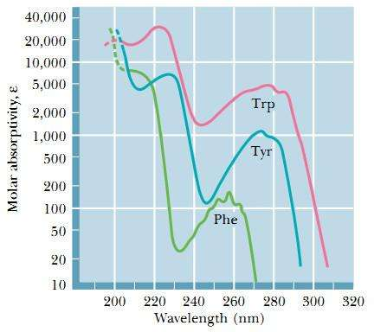
牛奶中酪蛋白的制备与蛋白质浓度的测定
（二）蛋白质浓度测定——双缩脲法
蛋白质的含量测定
紫外吸收法
在一定浓度范围内，蛋白质
溶液在A₂₈₀与其浓度呈正比
适用范围：50-100μg
干扰因素：pH、核酸、嘧啶等干扰
优点：快速、不消耗样品、低盐浓度不干扰

Slide 15
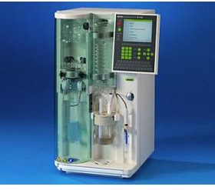
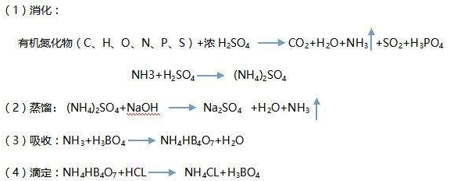
牛奶中酪蛋白的制备与蛋白质浓度的测定
（二）蛋白质浓度测定——双缩脲法
凯氏定氮法
蛋白质平均含氮量16%
适用于0.2-1.0mg样品的测定

Slide 16
牛奶中酪蛋白的制备与蛋白质浓度的测定
（二）蛋白质浓度测定——双缩脲法
考马斯亮蓝法（Bradford法）
G-250与蛋白质结合后，由棕红色（酸性，465nm）变蓝色（595nm）
适用范围：5μg
干扰因素：强碱性缓冲液、TritonX-100、SDS
优点：灵敏度高、操作快速

Slide 17
牛奶中酪蛋白的制备与蛋白质浓度的测定
（二）蛋白质浓度测定——双缩脲法
Folin-酚法（Lowry法）
用于酪氨酸、色氨酸的测定
适用范围：20-250μg
干扰因素：氨基酸、Tris、核酸、蔗糖、硫酸铵、巯基及酚类化合物
优点：灵敏度高、操作简单快速

Slide 18
牛奶中酪蛋白的制备与蛋白质浓度的测定
（二）蛋白质浓度测定——双缩脲法
BCA法
BCA钠盐是一种稳定的水溶性复合物
碱性条件下，蛋白将Cu²⁺还原为Cu⁺， Cu⁺与BCA试剂形成紫色络合物，测定562nm处的吸收值
优点：灵敏度高、稳定、适应性强

Slide 19
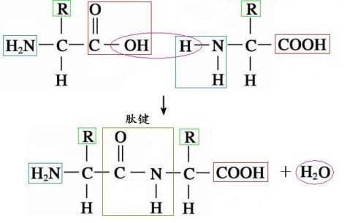
牛奶中酪蛋白的制备与蛋白质浓度的测定
（二）蛋白质浓度测定——双缩脲法
双缩脲法
碱性溶液中，两个以上肽键与Cu²⁺结合生成紫红色络合物，540nm波长检测
吸光度与蛋白质浓度成正比
适用范围：1-20mg
快速、灵敏度低

Slide 20
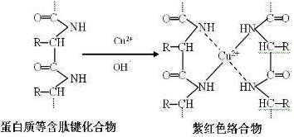
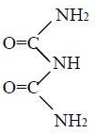
牛奶中酪蛋白的制备与蛋白质浓度的测定
（二）蛋白质浓度测定——双缩脲法
实验原理
双缩脲反应
双缩脲

Slide 21
牛奶中酪蛋白的制备与蛋白质浓度的测定
（二）蛋白质浓度测定——双缩脲法
硫酸铜
酒石酸钾钠
氢氧化钠
实验原理
双缩脲试剂
双缩脲试剂中真正起作用的是硫酸铜，而氢氧化钠是为了提供碱性环境
CuSO₄ + 2NaOH → Cu(OH)₂↓ + Na₂SO₄
酒石酸钾钠的作用是保护反应生成的络离子不被析出变为沉淀，从而使试剂失效

Slide 22
牛奶中酪蛋白的制备与蛋白质浓度的测定
（二）蛋白质浓度测定——双缩脲法
实验步骤
酪蛋白溶液的配制：0.1g → 10mg/mL
0.1g 左右蛋白粗品
加入5 mL 0.2mol/L NaOH溶液
注意观察现象！
搅拌 隔水65℃加热
转移至10mL 容量瓶
水洗烧杯 定容摇匀
蛋白浓度测定

Slide 23
牛奶中酪蛋白的制备与蛋白质浓度的测定
（二）蛋白质浓度测定——双缩脲法
标准曲线制作与样品测定
酪蛋白样品
管号 试剂 | 0 | 1 | 2 | 3 | 4 | 5 | 酪蛋白（2管） | 酪蛋白（2管）
10mg/mL标准酪蛋白/mL | 0 | 0.2 | 0.4 | 0.6 | 0.8 | 1.0 | 1.0 | 0.5
水/mL | 1.0 | 0.8 | 0.6 | 0.4 | 0.2 | 0 | 0 | 0.5
双缩脲试剂/mL | 4.0 | 4.0 | 4.0 | 4.0 | 4.0 | 4.0 | 4.0 | 4.0
总体积/mL | 5 | 5 | 5 | 5 | 5 | 5 | 5 | 5
A₅₄₀
混匀，室温放置30min后测定A₅₄₀
空白对照

Slide 24
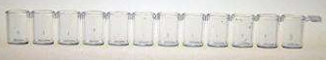
牛奶中酪蛋白的制备与蛋白质浓度的测定
（二）蛋白质浓度测定——双缩脲法
实验步骤——酶标仪测定
管号
0 1 1 2 2 3 4 5 6 7 8 9
酶标条
每孔加液200μL

Slide 25

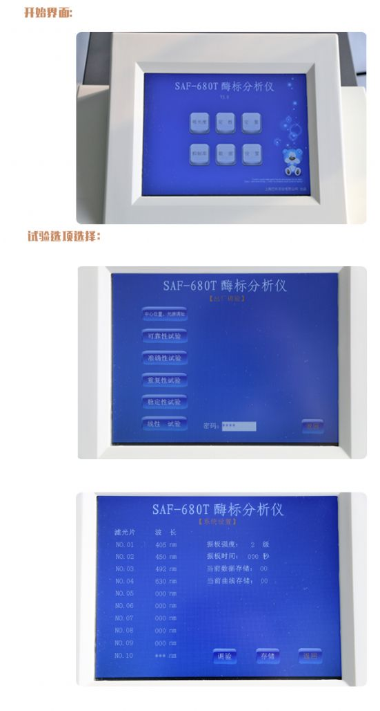
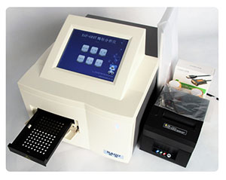
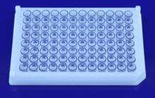
牛奶中酪蛋白的制备与蛋白质浓度的测定
（二）蛋白质浓度测定——双缩脲法
酶标仪测定
开机 测吸光度 设定波长 开盖 放入酶标板 关盖 读板，记录数据
1 2 3 4 5 6 7 8 9 10 11 12
ABCDEFG
H
逆时针旋转90°
放入并
按到底

Slide 26
牛奶中酪蛋白的制备与蛋白质浓度的测定
（二）蛋白质浓度测定——双缩脲法
实验结果与数据处理
标准曲线绘制
以标准酪蛋白（mg）、A₅₄₀为横、纵坐标，绘制标准曲线
计算
根据标准曲线，得样品中酪蛋白的毫克数；
计算酪蛋白溶液的质量浓度（mg/mL）；
计算酪蛋白的得率和纯度。

Slide 27
牛奶中酪蛋白的制备与蛋白质浓度的测定
（二）蛋白质浓度测定——双缩脲法
思考题
对于作为标准的蛋白质应有何要求？
如何选择未知样品的用量？

